Slide 1
객체지향 몇조
20175532 신동진
학번 범동권
학번 유채은

Slide 2
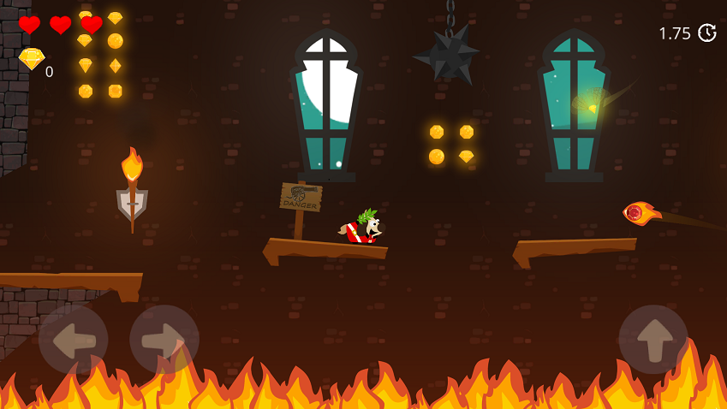

2D Platformer

Slide 3
S h i n e !

Slide 4
Table of Contents
Features
Structure
Control
Interface & Goal

Slide 5
Features
2D Physics Engine
Random Map
Delicate Control
Sound Effect

Slide 6



2D Physics Engine
Collision
Gravity
Friction

Slide 7
Random Map
게임 이미지
설명

Slide 8
Delicate Control
Discussed in Control part

Slide 9

Sound Effect
Sound from freesound.org(저작권 없음)
Bgm & sound effects

Slide 10
Structure
Platform: Qt 5.11.2
Genre: 2D Platformer game
Control: Mouse

Slide 11
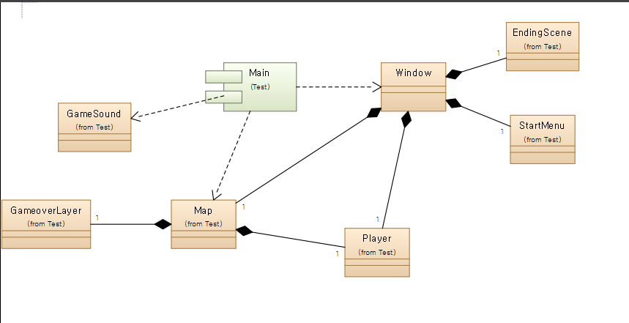
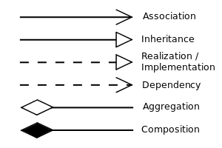
Class Diagram

Slide 12
다른 uml diagram 있으면 추가

Slide 13
Control
Sling-shot System
게임 이미지

Slide 14
Interface & Goal
설명 설명
게임 시작화면 이미지
게임 끝날때 이미지

Slide 15
Testing

